Slide 1
Problem E:
Colored Octahedra
原案：松本
解答例：吉田・寺島
英文：泉
解説：寺島

Slide 2
Problem
８枚の色のついた正三角形が与えられる
  色は重複を含む
これから正八面体を作る
何種類の正八面体を作れるか
  回転によって同じになるものは一つと数える

Slide 3
Solution
とりあえず全部作る
  回転させたもの全て(24パターン)のうち，辞書順最少のものを選ぶ
Unique

Slide 4
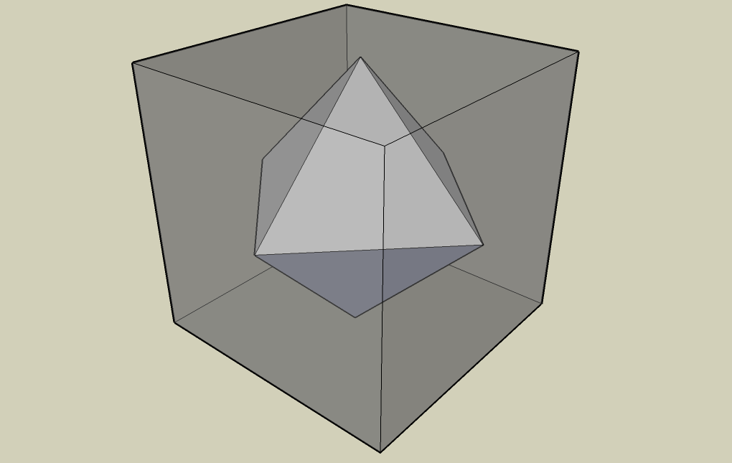
Solution (Rotation)
サイコロとほとんど同じ
  正八面体に内接or外接する正六面体を考えると回転パターンは同じであることがわかる
  ただし，別途テーブルを別に作った方が早いはず

Slide 5
Another Solution
ポリアの数え上げ定理を用いる
Polya Theorem
検索

Slide 6
Notes
string のまま処理するとか vector のメモリ確保をしまくるとかするとTLEになりえます

Slide 7
Result
Submitted: 13 (9 teams)
Solved: 9
First Accept: 79min (HITORI)

